Slide 1
Имена прилагательные в загадках. Выполнила ученица 3 класса Мулюкина Дарья Ямбирно 2015г.
Ямбирнский филиал Л-Конобеевской СОШ
Проект

Slide 2
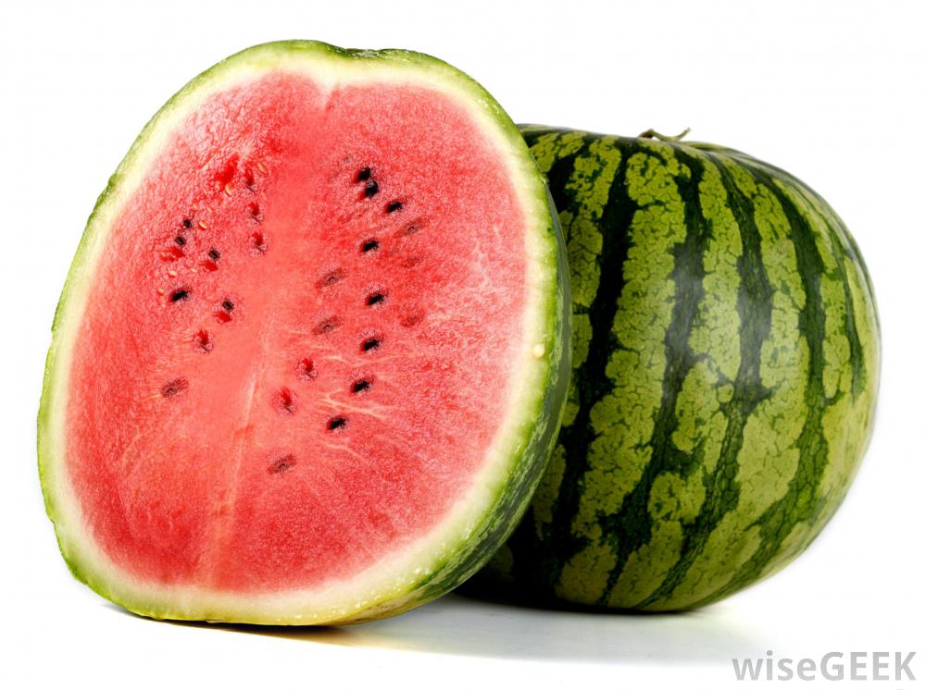
Сам алый, сахарный, Кафтан зелёный, бархатный. (Арбуз) .

Slide 3
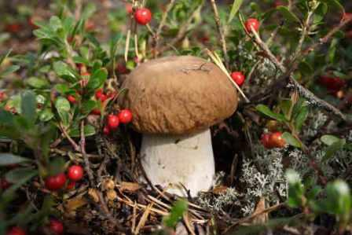
Маленький, удаленький, Сквозь землю прошёл, Красную шапочку нашёл. (Гриб) .

Slide 4
Бежит свинка, Железная спинка, Льняной хвостик. (Нитка с иголкой) .

Slide 5
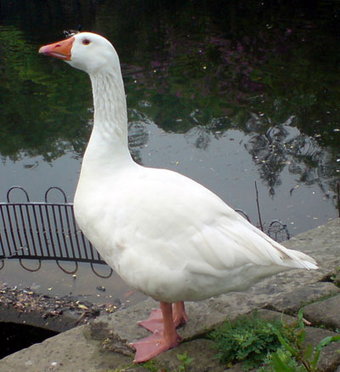
По лужку он важно бродит, Из воды сухим выходит, Носит красные ботинки, Дарит мягкие перинки. (Гусь)

Slide 6
Дни за днями, круглый год — Утром по привычке Эту книжку папа рвёт По одной страничке! (отрывной календарь)

Slide 7
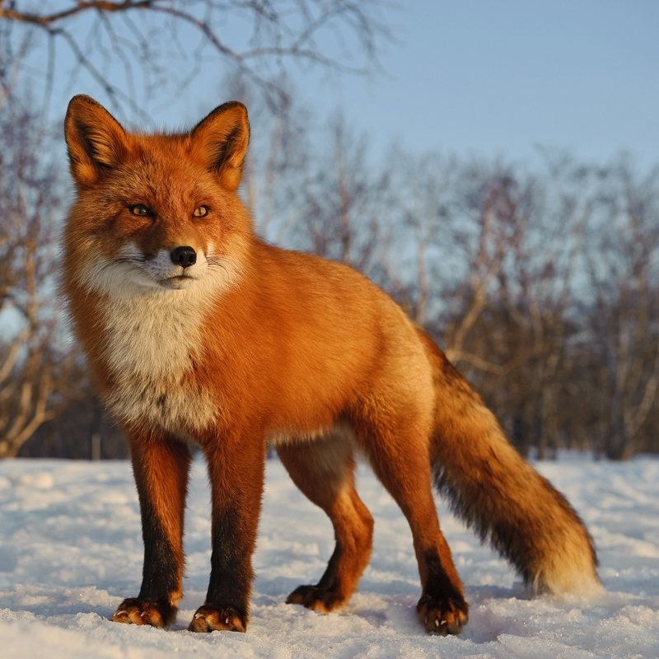
Рыжая плутовка, Хитрая да ловкая, В сарай попала, Кур пересчитала.(Лиса)

Slide 8
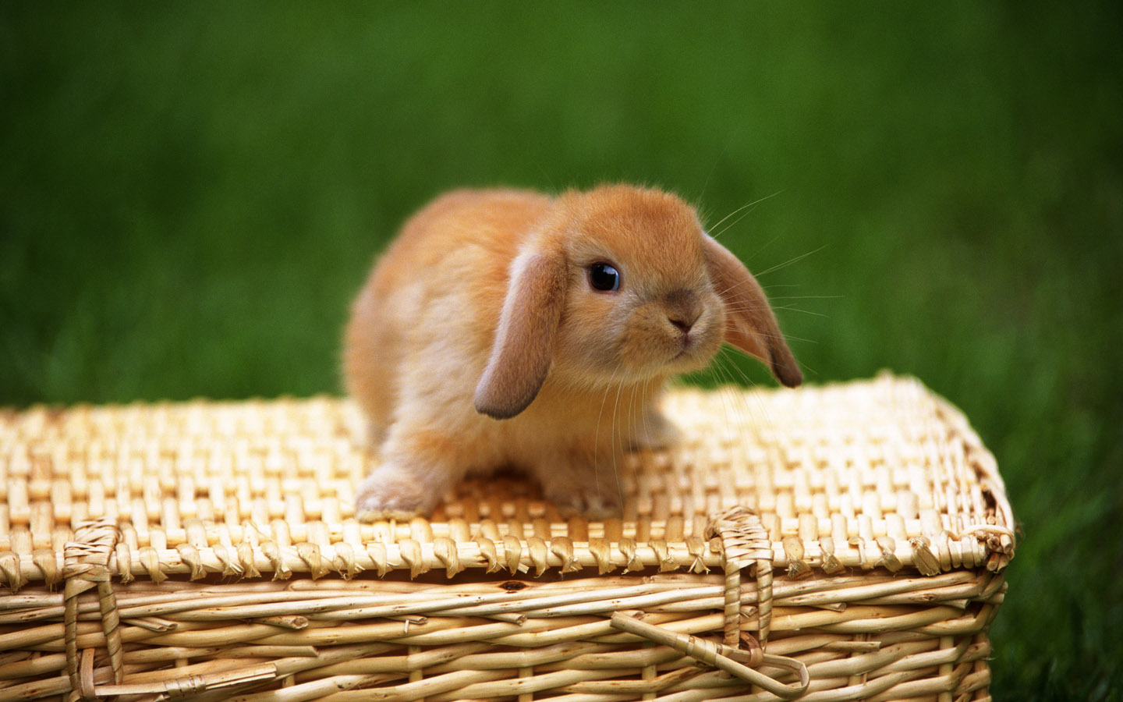
Не барашек и не кот, Носит шубу целый год. Шуба серая– для лета, Для зимы – другого цвета. (Заяц)

Slide 9
Конец!

